Slide 1



Python
Αλέξανδρος Κάζος BA18669049
ΠΣΛΑ
2021-2022

Slide 2

Περιεχόμενα Μαθήματος
Σε αυτό το μάθημα θα δούμε εντολές που αφορούν:
Αριθμούς
Χαρακτήρες
Λογικές Μεταβλητές
Και Operators

Slide 3
Βασικοί Τύποι Τιμών
Όνομα | Τύπος | Περιγραφή
Integers/Ακέραιοι | int | Ακέραιοι αριθμοί: 3 300 200
Floating point/Δεκαδικοί | float | Δεκαδικοί αριθμοί: 2.3 4.6 100.0
Strings/Χαρακτήρες | str | Συμβολοσειρές χαρακτήρων: "hello" Molly' "2000" "アレックス"
Lists/Λίστες | list | Στοιχισμένα αντικείμενα σε σειρά : [10,"hello",200.3]
Dictionaries/Λεξικά | dict | Κλειδιά με ξεχωριστές τιμές: {"mykey" : "value" , "name" : "Frankie"}
Tuples | tup | Στοιχισμένα αντικείμενα σε αμετάβλητη σειρά : (10,"hello",200.3)
Sets | set | Μοναδικά αντικείμενα δίχως σειρά : {"a","b"}
Booleans/Λογικοί | bool | Λογικές τιμές είτε True είτε False

Slide 4
Σχόλια στον Κώδικα
Με το σύμβολο Hashtag (#) μπορούμε να αφήνουμε σχόλια στον κώδικά μας!
Τα σχόλια στον κώδικα μας είναι πολύ σημαντικά, μιας και μας βοηθάνε στο να γνωρίζουμε καλύτερα και εμείς οι ίδιοι τι γίνεται στον κώδικα μας, όπως επίσης και τρίτοι που προσπαθούν να μας βοηθήσουν στην συγγραφή του κώδικα μας.
Τα σχόλια μπορούν να φανούν ιδιαίτερα χρήσιμα σε περιπτώσεις όπου έχουμε ξεκινήσει ένα project κώδικα και για διάφορους λόγους το αφήνουμε στην μέση και επιστρέφουμε μετά από ένα διάστημα. Αν έχουμε αφήσει σχόλια μπορούμε να θυμηθούμε πιο εύκολα που είχαμε μείνει και τι προσπαθούσαμε να κάνουμε.

Slide 5
Αριθμοί
Υπάρχουν 2 βασικοί τύποι αριθμών:
Integers/Ακέραιοι
Floating Point/Δεκαδικοί
Πράξεις
Πρόσθεση : 5+4
Αφαίρεση: 4-3
Πολ/σμος: 2*2
Διαίρεση: 7/3
Mod: 50%5
Δύναμη: 2**3

Slide 6
Ονομασία Μεταβλητών
Αφού είδαμε πως μπορούμε να κάνουμε κάποιες πράξεις ήρθε η ώρα να δούμε πως αυτά τα αποτελέσματα θα τα αποθηκεύσουμε σε μία μεταβλητή, ώστε να μπορούμε να τις αξιοποιήσουμε μετέπειτα στον κώδικα μας.
Σε γενικές γραμμές η ονομασία είναι πολύ απλή, για παράδειγμα:
my_cats = 3
Υπάρχουν όμως μερικοί βασικοί κανόνες!
Δεν μπορούμε να ξεκινάμε με αριθμούς (παράδειγμα: 1a)
Δεν μπορούμε να προσθέσουμε κενά, αλλά μπορούμε αντί αυτών να βάλουμε _ (παράδειγμα όχι a 1 αλλά a_1 )
Δεν μπορούμε να χρησιμοποιήσουμε τα παρακάτω σύμβολα: :'",<>/?|\()!@#$%^&*~-+

Slide 7
Η Python είναι δυναμική
Η Python είναι δυναμική γλώσσα προγραμματισμού.
Τι σημαίνει αυτό όμως;
Σημαίνει πως η python σε αντίθεση με άλλες γλώσσες προγραμματισμού δεν προαπαιτεί ανάθεση τύπου μεταβλητής πριν γίνει η πρώτη δήλωση μεταβλητής.
Δηλαδή;
Δηλαδή η Python είναι πολύ ευέλικτη. Η ευελιξία που προσφέρει μπορεί πολλές φορές να είναι χρήσιμη, όμως μπορεί με λίγη απροσεξία να μας δημιουργήσει μερικά προβλήματα στον κώδικα μας.

Slide 8
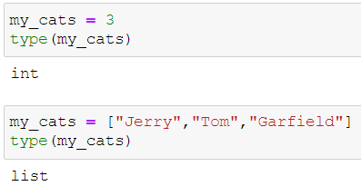
Παράδειγμα της Δυναμικότητας της
Αυτές οι εντολές στην Python επιτρέπονται σε αντίθεση με άλλες γλώσσες προγραμματισμού!
Απ’ ότι καταλαβαίνουμε από το παραπάνω παράδειγμα η ίδια μεταβλητή από ακέραιος έγινε λίστα, άλλαξε ο τύπος της μεταβλητής!

Slide 9
Χαρακτήρες
Για να δημιουργήσουμε χαρακτήρες είτε χρησιμοποιούμε “ “ είτε ‘ ‘.
Αυτό γίνεται για διευκόλυνση στην εισαγωγή της κατάλληλης συμβολοσειράς που επιθυμούμε.
Για παράδειγμα:
Το Hello μπορεί να εκχωρηθεί και με τους 2 τρόπους
“ Hello ” ‘ Hello ’
Όμως σε αντίθεση με το Hello το I don’t know μπορεί να εκχωρηθεί μόνο ως εξής:
“ I don’t know ”
Και το The title of the movie is “Spiderman No way Home” ως εξής:
‘ The title of the movie is “Spiderman No way Home” ’
Αυτό συμβαίνει για λόγους διευκόλυνσης μας.

Slide 10
Indexing
Επειδή η χαρακτήρες όπως είπαμε είναι συμβολοσειρές, σημαίνει ότι υπάρχει μία σειρά κάθε χαρακτήρα, όπου ο καθένας έχει την δική του θέση.
Οι θέσεις ξεκινάνε είτε από το 0 (αν ξεκινήσουμε από την αρχή) είτε από το -1 (αν ξεκινήσουμε από το τέλος)
Για να γράψουμε την θέση ενός χαρακτήρα χρησιμοποιούμε τις παρενθέσεις [ ] και βάζουμε στις παρενθέσεις την θέση του χαρακτήρα.
Character : h e l l o
Index : 0 1 2 3 4
Reverse Index: 0 -4 -3 -2 -1
Έστω ότι έχουμε την συμβολοσειρά “hello” στην μεταβλητή a, Αν θέλουμε να πάρουμε το γράμμα e πρέπει να γράψουμε:
a[1] ή a[-4]

Slide 11
Slicing
Σε περίπτωση που θέλουμε να πάρουμε παραπάνω από 1 χαρακτήρα χρησιμοποιούμε την εξής μέθοδο:
Slicing:
[start:stop:step]
start: Η θέση του χαρακτήρα που ξεκινάμε
stop: Η θέση του χαρακτήρα που θέλουμε να φτάσουμε
step: Το βήμα που θέλουμε να χρησιμοποιήσουμε για να περνάμε θέσεις. (πχ. Με βήμα 2 από την θέση 1 πάμε στην θέση 3)

Slide 12
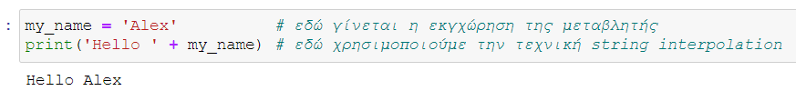
String Formatting
Μία δυνατότητα που μας προσφέρει η Python είναι το λεγόμενο String Formatting.
Τι είναι όμως το String Formatting ;
Το String Formatting μας δίνει την δυνατότητα να συνδυάσουμε χαρακτήρες με μία άλλη μεταβλητή. Η πιο απλή μέθοδος είναι η string interpolation.

Slide 13
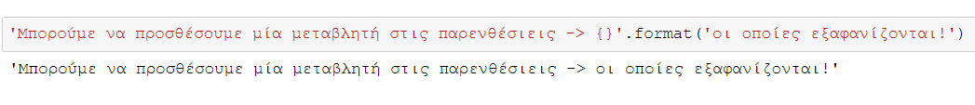
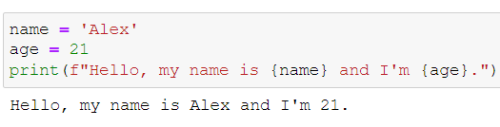
String Formatting
Εκτός του String Interpolation έχουμε άλλους 2 μεθόδους:
.format( )
f-stings( )

Slide 14
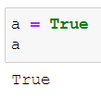

Λογικοί Μεταβλητές
Η Python όπως όλες οι γλώσσες προγραμματισμούς έχει Λογικές Μεταβλητές, τις Booleans που έχουν προκαθορισμένες τιμές True ή False.
Οι Booleans ακολουθούν το Δυαδικό (Binary) σύστημα και έχουν τιμές 1 και 0 αντίστοιχα.
Η Python επίσης προσφέρει την δυνατότητα για την υπάρξη της κενής τιμής None.

Slide 15
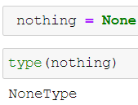
Τιμή None
Όπως προαναφέρθηκε η Python προσφέρει την δυνατότητα ύπαρξης κενής τιμής-μεταβλητής!
Τι σημαίνει όμως αυτό;
Η ύπαρξη αυτής της δυνατότητας δίνει μία επιπλέον δυναμικότητα, η κύρια χρήση της είναι η αποτροπή σφάλματος του κώδικα.
Για παράδειγμα ο χρήστης δώσει μία λανθασμένη τιμή, το πρόγραμμα αντί να τρέξει με λανθασμένη τιμή επιστρέφει μία None τιμή.

Slide 16
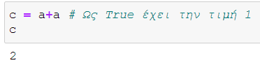
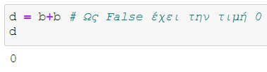
Πράξεις με Booleans
Οι Boolean έχοντας το Δυαδικό σύστημα, μπορούμε να πραγματοποιήσουμε κάποιες πράξεις μαζί τους.

Slide 17
Operators
Με τους Operators μας δίνεται η δυνατότητα σύγκρισης μεταξύ μεταβλητών, επιστρέφοντας ένα Boolean αποτέλεσμα, δηλαδή True ή False
Οι Operators που υπάρχουν είναι οι εξής:
==
!=
>
<
>=
<=

Slide 18
Πίνακας Σύγκρισης
Στον παρακάτω πίνακα έχουμε το a=2 και b=0.
Operator | Περιγραφή | Παράδειγμα
== | Ισότητα. Αν η τιμή των μεταβλητών είναι ίση, τότε επιστρέφει True. | (a == b) True.
!= | Διαφορά. Το ανάποδο της ισότητας, δηλαδή αν οι τιμή των μεταβλητών είναι διαφορετική, τότε επιστρέφει True. | (a != b) False.
> | Μεγαλύτερο. Αν η μεταβλητή που βρίσκεται στα αριστερά έχει μεγαλύτερη τιμή από την τιμή της μεταβλητής που βρίσκεται στα δεξία, τότε επιστρέφει True. | (a > b) True.
< | Μικρότερο. Αν η μεταβλητή που βρίσκεται στα αριστερά έχει μικρότερη τιμή από την τιμή της μεταβλητής που βρίσκεται στα δεξία, τότε επιστρέφει True. | (a < b) False.
>= | Μεγαλύτερο ίσο. Αν η μεταβλητή που βρίσκεται στα αριστερά έχει μεγαλύτερη ή ίση τιμή από την τιμή της μεταβλητής που βρίσκεται στα δεξία, τότε επιστρέφει True. | (a >= b) True.
<= | Μικρότερο ίσο. Αν η μεταβλητή που βρίσκεται στα αριστερά έχει μικρότερη ή ίση τιμή από την τιμή της μεταβλητής που βρίσκεται στα δεξία, τότε επιστρέφει True. | (a <= b) False.

Slide 19
Αλυσιδωτές Συγκρίσεις
Μπορούμε να πραγματοποιήσουμε πάνω από μία σύγκριση με την χρήση μίας "αλυσίδας".
Πιο συγκεκριμένα με την χρήση των τελεστών and και or μπορούμε να πραγματοποιήσουμε σύνθετες αλυσιδωτές συγκρίσεις
Στον παρακάτω πίνακα έχουμε το Α=5,Β=6 και C=7.
Operator | Περιγραφή | Παράδειγμα
and | ΚΑΙ. Με το και επιστρέφεται τιμή True μόνο και μόνο όταν και οι 2 τιμές είναι True. | A!=B and B>C False.
or | Ή. Με το ή επιστρέφεται τιμή True όταν ισχύει μία από τις λογικές πράξεις. | A!=B or B>C) True.

